Slide 1
INTEL GALILEO PLATFORMU'NUN TANITILMASI

Slide 2
Giriş
Intel Galileo, Intel x86 mimarisini temel alan Arduino sertifikalı geliştirme kartları serisinin ilkidir. Yapımcı ve eğitim toplulukları için tasarlanmıştır.
Intel Galileo, Intel'in IoT (Nesnelerin İnterneti) ve gömülü sistemler için bir geliştirme platformudur. Bu platform, çeşitli sensörlerle etkileşimde bulunarak, veri toplama ve analiz etme yeteneklerine sahiptir.
Genişletilebilirlik, güçlü işlemci ve çeşitli bağlantı seçenekleriyle Intel Galileo, IoT projeleriniz için ideal bir seçenektir.

Slide 3
INTEL GALILEO PLATFORMU'NUN ÖZELLİKLERİ
Güçlü İşlemci: Intel Galileo, Intel Quark işlemcisine sahiptir, bu da yüksek performans ve hızlı veri işleme sağlar.
Arduino Uyumlu: Arduino IDE ile uyumlu olan Intel Galileo, Arduino tabanlı projeleri kolayca geliştirmenize olanak tanır.
Genişletilebilirlik: Platform, çeşitli genişletme yuvaları aracılığıyla sensörler, ekranlar ve diğer donanımların entegrasyonunu destekler.
Çeşitli Bağlantı Seçenekleri: Ethernet, Wi-Fi ve USB gibi çeşitli bağlantı seçenekleri sayesinde, veri iletişimi ve internete bağlanma kolaylığı sağlar.

Slide 4
Intel Galileo Platformunun Uygulama Alanları
Endüstriyel Otomasyon: Intel Galileo, endüstriyel ortamlarda otomasyon sistemlerinin geliştirilmesi için ideal bir platform sağlar.
Akıllı Ev Sistemleri: Ev otomasyonu projelerinde, IoT tabanlı uygulamaların geliştirilmesinde Intel Galileo kullanılabilir.
Tarım Teknolojileri: Veri toplama ve analizine dayalı tarım uygulamaları için Intel Galileo, çiftçilere ve tarım endüstrisine çeşitli faydalar sunar.
Eğitim ve Öğrenme: Intel Galileo, STEM eğitimi için harika bir araçtır ve öğrencilere gömülü sistemler ve IoT konularında pratik deneyim kazandırır.

Slide 5

Intel Galileo Gen 1 ve Gen 2: İnceleme
Intel, Galileo'nun Gen 1 ve Gen 2 olarak adlandırılan iki sürümü yayınladı. Bu geliştirme kartlarına bazen "Çıkış kartları" da denir.

Slide 6
1)Intel Galileo Gen 1
İşlemci: Intel Quark X1000, 32-bit, 400MHz
Güç Girişi: 5V
Ethernet Bağlantısı: Var (10/100 Mbit)
RS-232 Konsol Portu: Var
PWM Özelliği: 12 bit darbe genişliği modülasyonu (PWM) yok
PoE Desteği: Hayır
Genel Özellikler: Arduino Uno form faktöründe, 10/100 Ethernet, mini-PCI Express yuvası

Slide 7


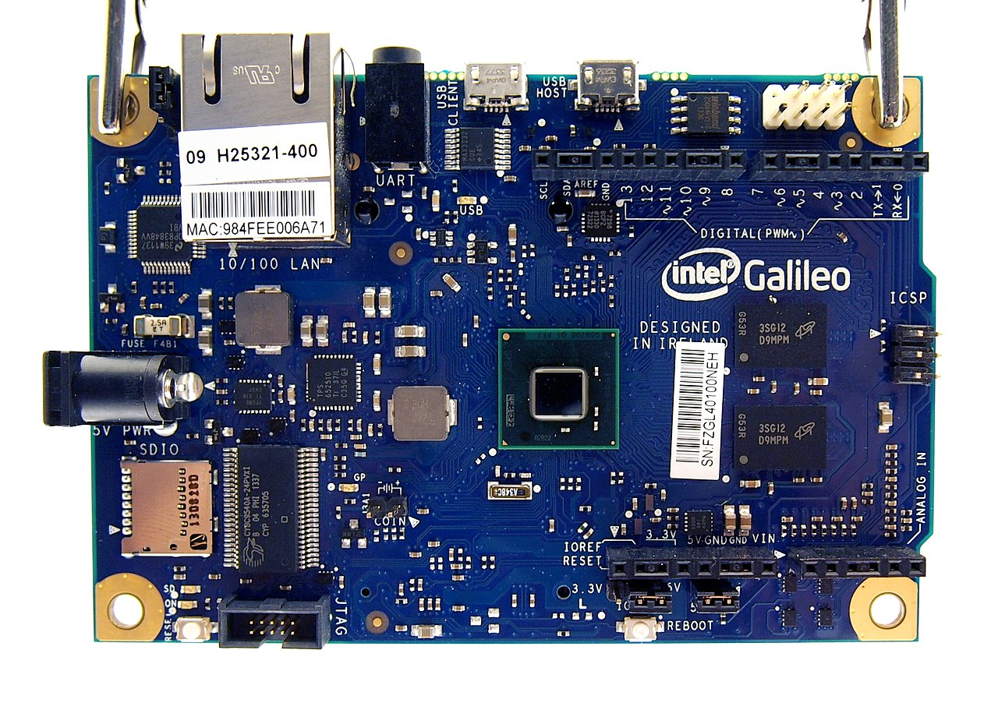
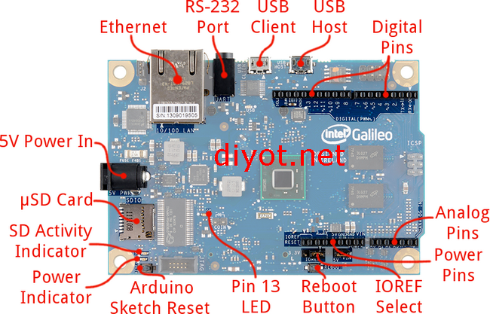

GEN 1

Slide 8
2)Intel Galileo Gen 2:
  Intel Galileo'nun ikinci nesil versiyonudur.
İşlemci: Intel Quark X1000, 32-bit, 400MHz
Güç Girişi: 7V-15V
Ethernet Bağlantısı: Var (10/100 Mbit)
RS-232 Konsol Portu: 1x6 pinli 3,3V USB TTL UART başlığı
PWM Özelliği: 12 bit darbe genişliği modülasyonu (PWM)
PoE Desteği: Evet (Silvertel Ag9712-2BR/FL güç modülünün kurulumunu gerektirir)
Genel Özellikler: Arduino Uno R3 form faktöründe, 100Mb Ethernet, mini-PCI Express yuvası, microSD kart yuvası

Slide 9
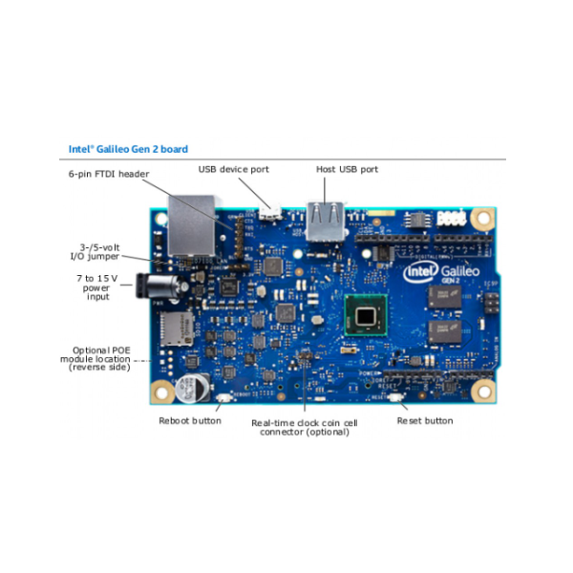
GEN 2

Slide 10
DETAYLAR
Her iki Galileo kartı da Arduino kalkan ekosistemini destekliyor. Diğer birçok Arduino kartının aksine, Intel anakartları hem 3,3V hem de 5V kalkanları destekler. Bu, kullanıcıların farklı sensörler ve bileşenlerle kolayca etkileşime geçebilmelerini sağlar.
Intel geliştirme kartları, çeşitli bilgi işlem endüstrisi standart G/Ç arayüzleriyle birlikte gelir. PCI Express desteği, WiFi, Bluetooth veya GSM kartlarının doğrudan karta takılabilmesi anlamına gelir. Ayrıca, katı hal sürücülerinin Galileo ile kullanılmasına olanak tanır.

Slide 11
DETAYLAR
Galileo Linux ile birlikte gönderilse de hem Gen 1 hem de Gen 2'de özel bir Windows sürümüne sahip olmak mümkündü. Ancak bu destek Microsoft tarafından 30 Kasım 2015'te askıya alındı ..
Arduino ekosisteminin üç "seviyesi" vardır:
^{Arduino}
^{AtHeart}
Sertifikalı ------------------> Galileo Sertifikalı seviyesinde.

Slide 12
KAYNAKÇA
https://en.wikipedia.org/wiki/Intel_Galileo
https://diyot.net/arduino-intel-galileo/

